Slide 1
TIẾNG VIỆT
TIẾT 25, 26 : ĐỌC: MÍT LÀM THƠ

Slide 2



KHỞI ĐỘNG

Slide 3
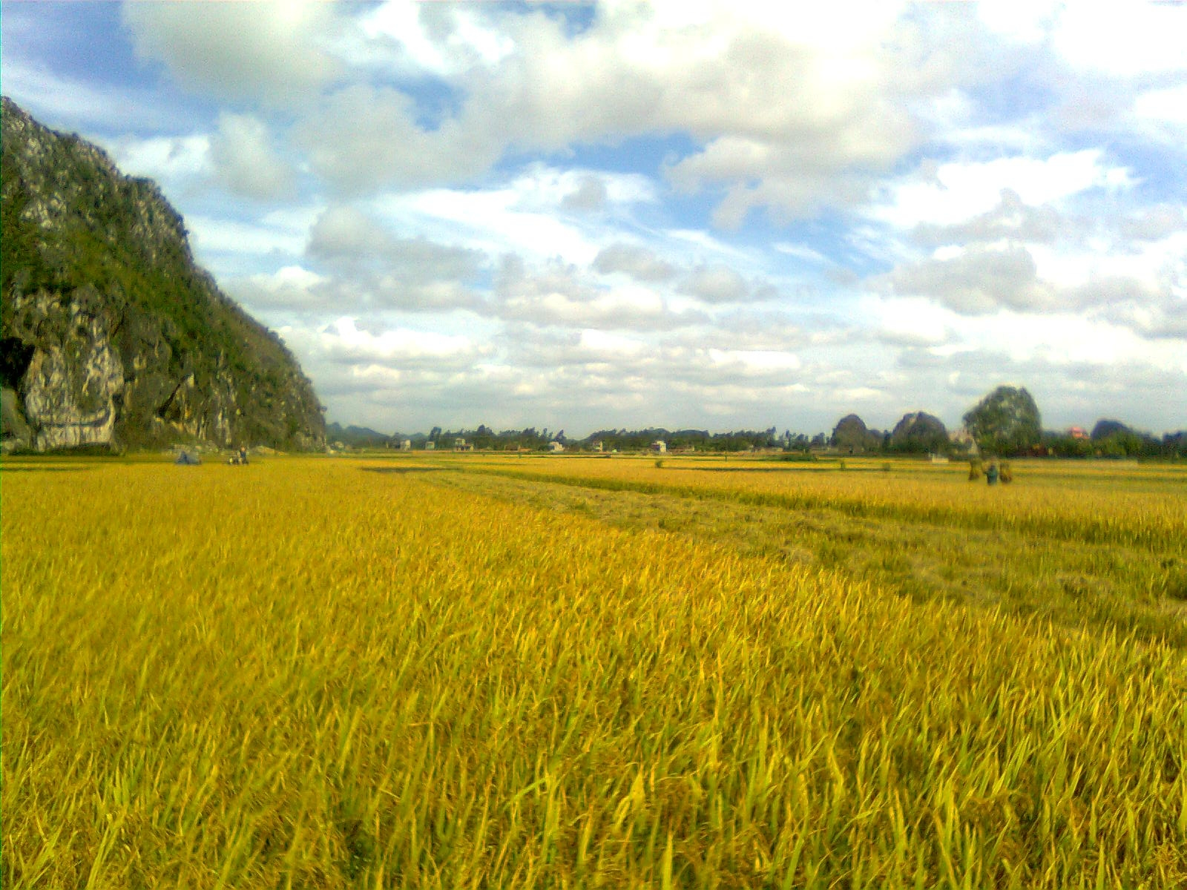

THU HOẠCH NÔNG SẢN
Các em hãy giúp bác nông dân thu hoạch những bông ngô, lúa mì và các nông sản về kho nhé!
CHƠI

Slide 4
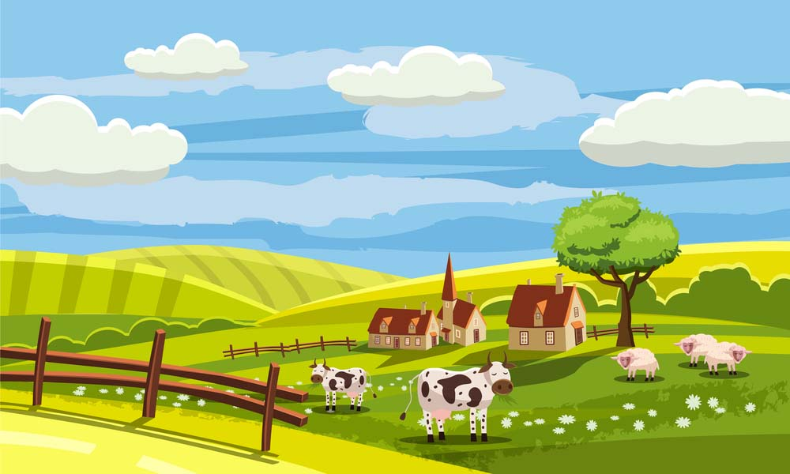
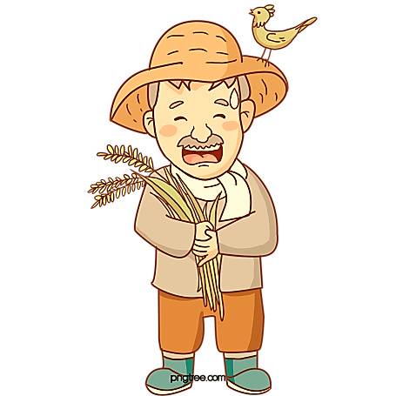
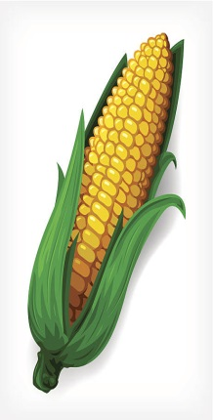



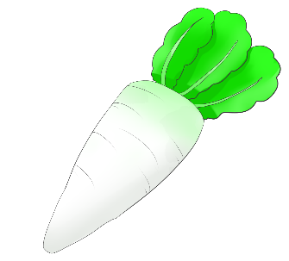
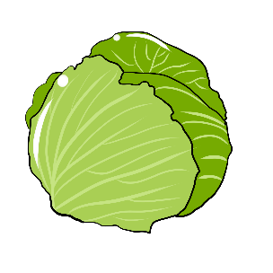


Slide 5
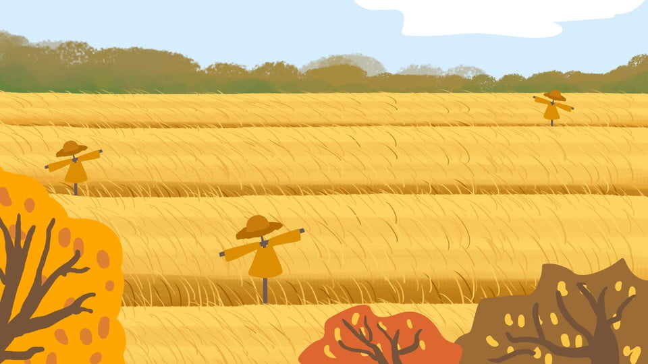


Trong bài “Chơi bán hàng”, giữa Hương và Thảo, ai là người mua? Ai là người bán?
A. Bạn Hương là người bán, bạn Thảo là người mua.
B. Bạn Hương là người mua, bạn Thảo là người bán.
C. Bạn Hương và bạn Thảo đều là người mua.
D. Bạn Hương và bạn Thảo đều là người bán
Notes:
Bài giải thiết kế bởi: HUY DUẨN – fb: Huy Duẩn – gmail: huyduan2410@gmail.com

Slide 6
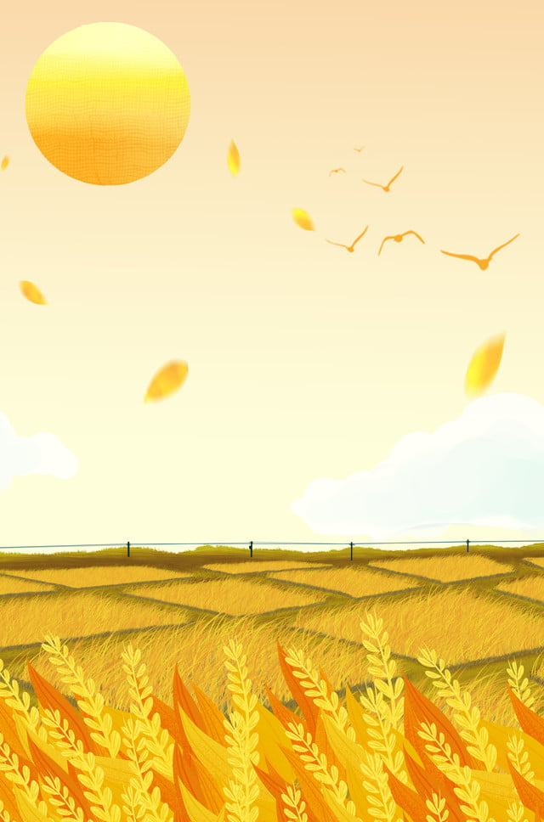
Trong bài “Chơi bán hàng”, hai bạn mua bán hàng hóa gì?
A. Củ sắn.
B. Khoai lang.
C. Quả lê.
D. Quả táo

Slide 7

Trong bài “Chơi bán hàng”,
khổ thơ cuối nói lên điều gì?
A. Khen khoai ngọt bùi, khen tình bạn giữa Hương và Thảo.
B. Khen khoai đất bãi rất bùi.
C. Khen khoai đất bãi rất ngọt.
D. Tất cả đáp án A, B, C đều sai

Slide 8
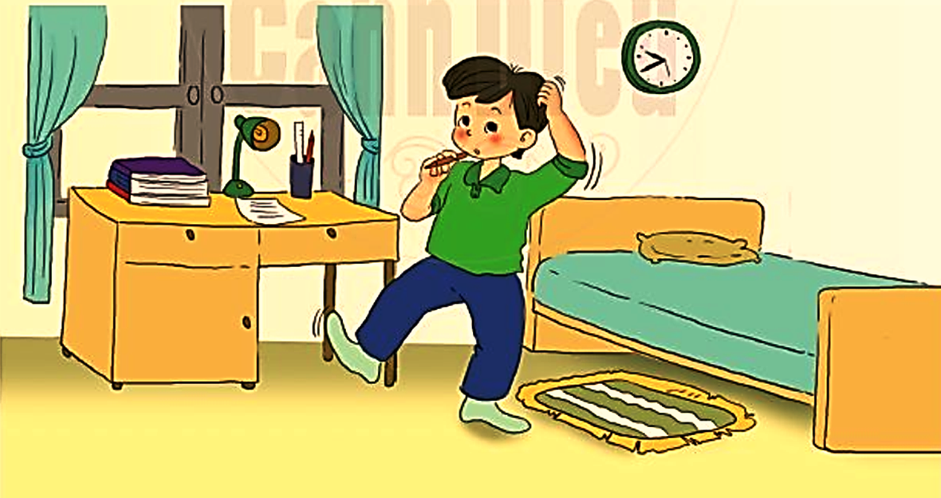
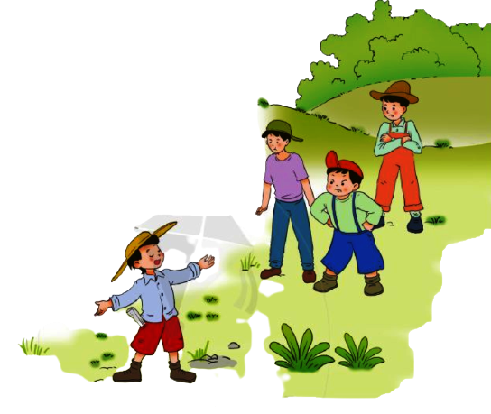
MÍT LÀM THƠ

Slide 9

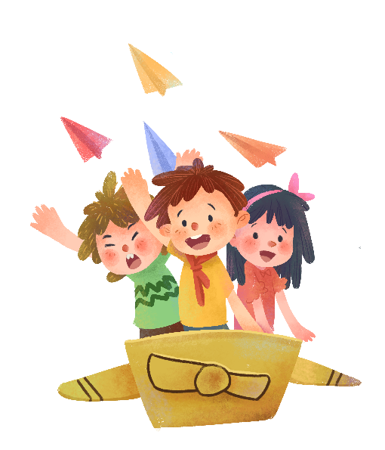


ĐỌC

Slide 10

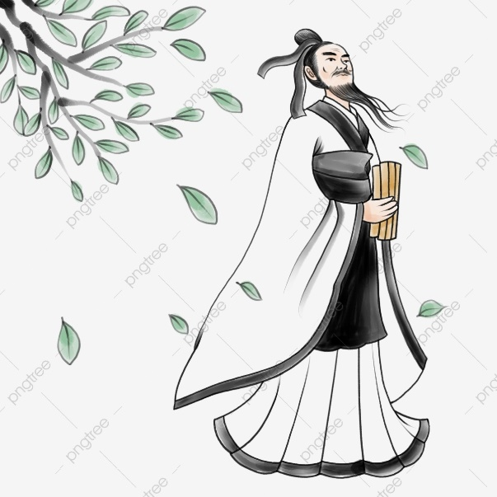
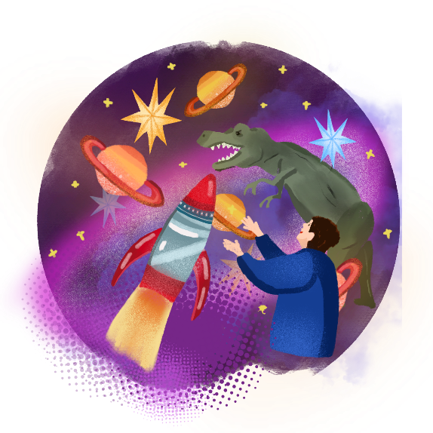

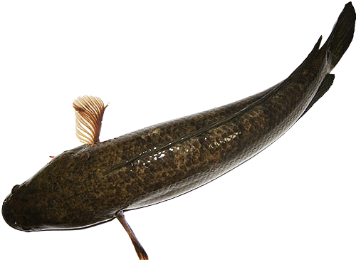
Thi sĩ: nhà thơ.
Ngộ nghĩnh:
có những nét hay hay, khác lạ, buồn cười một cách đáng yêu.
Chú thích
Kì diệu:
lạ và hay, làm người ta phải ca ngợi.
Cá chuối (cá quả, cá lóc, cá tràu):
loài cá sống ở nước ngọt, thân tròn, dài.

Slide 11
Luyện đọc:
- ngộ nghĩnh
- thi sĩ
- bứt tai
- chế giễu

Slide 12
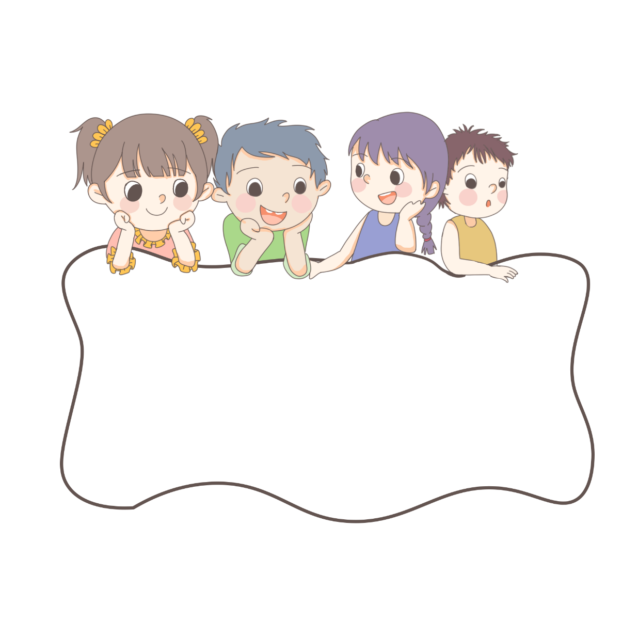
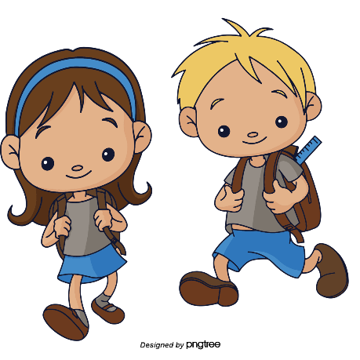
Đọc hiểu

Slide 13
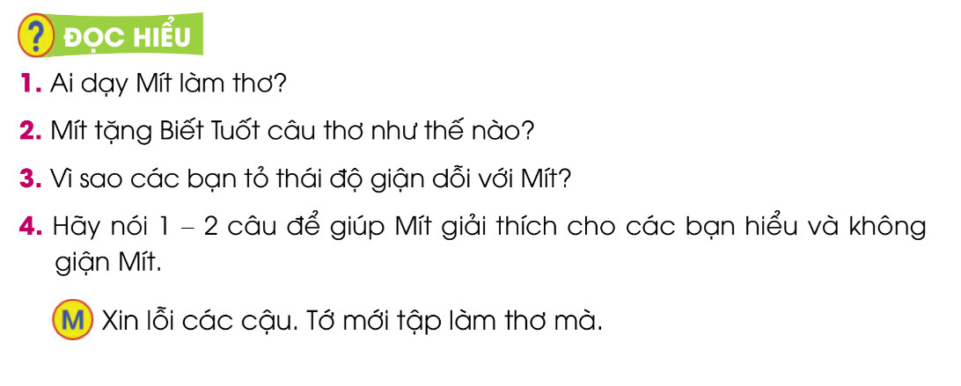

Slide 14
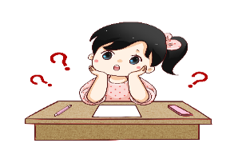

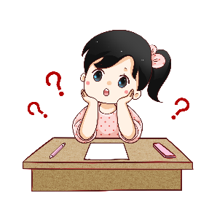
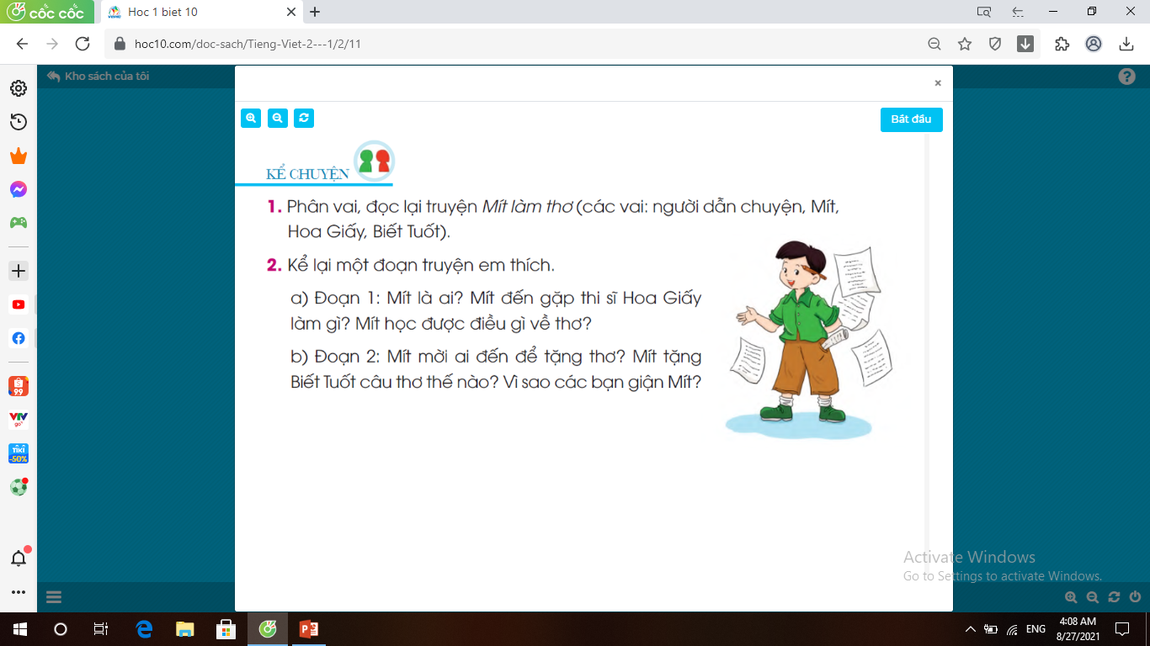
1. Ai dạy Mít làm thơ ?
- Thi sĩ Hoa Giấy đã dạy Mít làm thơ.
2. Mít tặng Biết Tuốt câu thơ như thế nào?
“Một hôm, đi dạo qua dòng suối
Biết Tuốt nhảy qua con cá chuối”.

Slide 15

3. Vì sao các bạn tỏ thái độ giận dỗi Mít?
- Các bạn tỏ thái độ giận dỗi với Mít vì cho rằng Mít chế giễu họ.

Slide 16

4. Hãy nói 1 – 2 câu để giúp Mít giải thích cho các bạn hiểu và không giận Mít.
Xin lỗi các cậu. Tớ mới tập làm thơ thôi mà.
Các bạn bỏ qua cho mình nhé. Mình rất quý các bạn mà.

Slide 17

LUYỆN TẬP

Slide 18
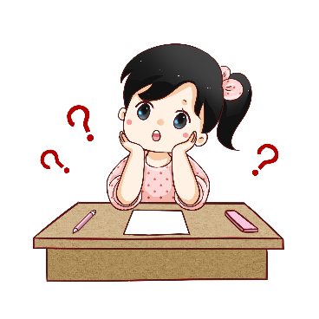

1. Theo lời Hoa Giấy, hai tiếng bắt vần với nhau là hai tiếng như thế nào?
- Hai tiếng bắt vần với nhau là hai tiếng có phần cuối giống nhau.

Slide 19
2. Tìm những tiếng bắt vần với nhau trong câu thơ Mít tặng Biết Tuốt?
uối
“Một hôm, đi dạo qua dòng suối
Biết Tuốt nhảy qua con cá chuối”
uối

Slide 20

Giáo dục Kĩ năng sống

Slide 21
DẶN DÒ

